Slide 1






Amazon Review Analysis
Dyhia TOUAHRI
17 décembre 2025

Slide 2
Bloc 2

Slide 3
Plan
Contexte et objectifs du projet
Conclusion
Architecture globale
Pipeline ETL et stockage
Analyse des avis
Tests et validation

Slide 4
Contexte et objectifs du projet

Slide 5
Contexte et objectifs du projet
Objectif
Automatiser l’analyse des avis Amazon pour classifier et scorer les plus pertinents, avec indicateurs clairs pour aide à la décision.
Fonctionnalités
Extraction/ETL → nettoyage → stockage (Datawarehouse + NoSQL) → classification (Zero-Shot) → scoring pondéré → visualisation KPIs (Streamlit).
Contraintes
Données statiques et limitées, infrastructure locale, équipe junior, respect RGPD/CCPA, biais possibles, compatibilité outils.
Architecture & outils
PostgreSQL, S3, Snowflake, MongoDB, Python, Airflow, Streamlit, Git/Github. Pipeline modulable et scalable.
Algorithmes
Zero-Shot Multilingue pour classification, scoring pondéré basé sur longueur du texte, sentiment, image, note extrême et commande.

Slide 6
Architecture globale

Slide 7
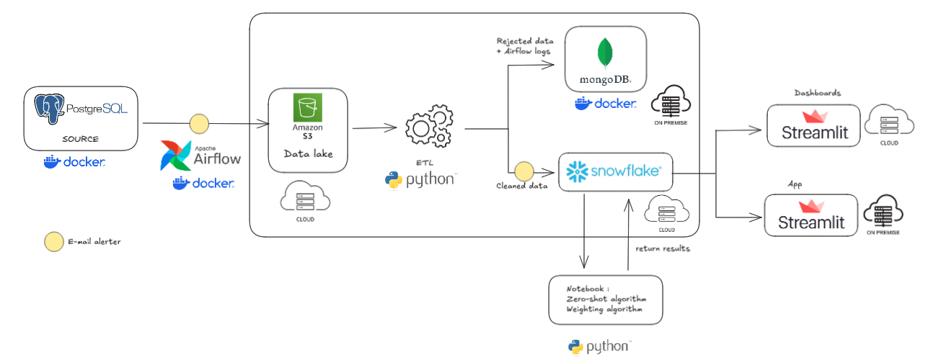
Architecture globale

Slide 8
Pipeline ETL et stockage

Slide 9
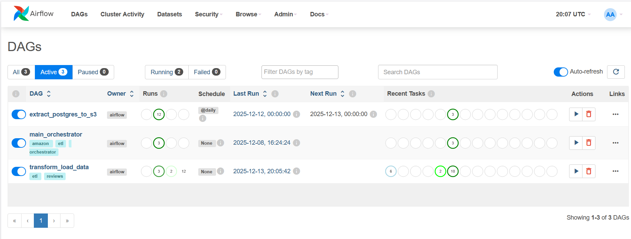

Pipeline ETL et stockage
Déclenchement automatique
Main orchestrator
Extract to S3
Transform and load data

Slide 10
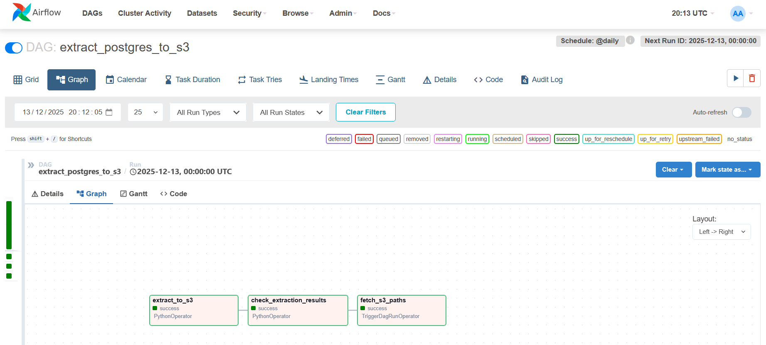
Pipeline ETL et stockage
Extraction des données et anonymisation
Étape d’anonymisation
Alerting

Slide 11
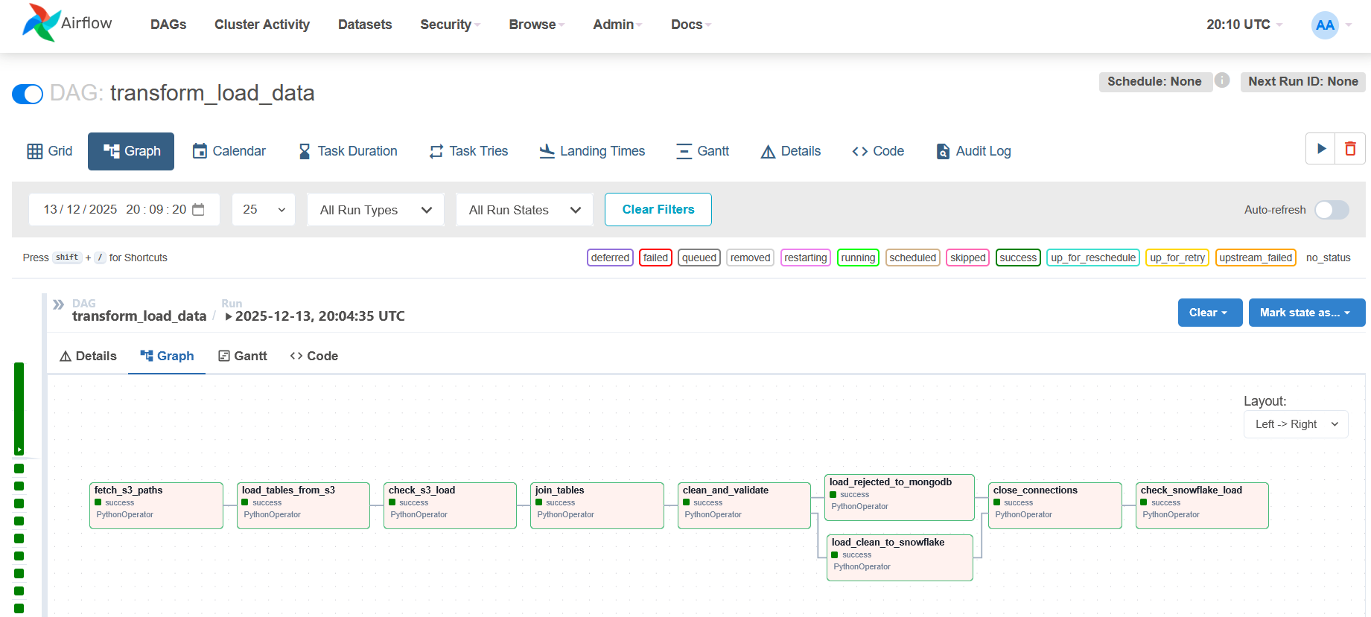
Pipeline ETL et stockage
Traitement des données

Slide 12
Pipeline ETL et stockage
Stockage des données
Alerting

Slide 13
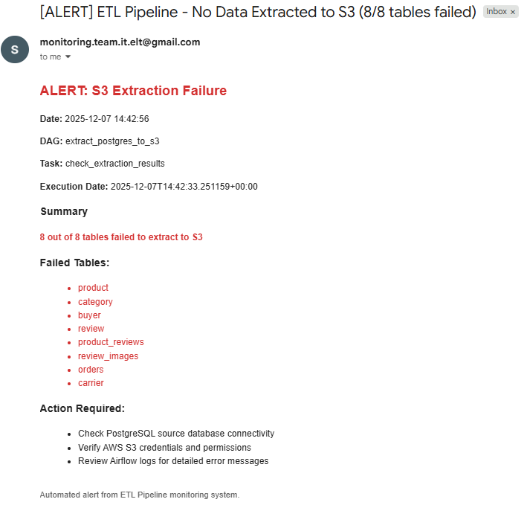
Pipeline ETL et stockage
Exemple alerting

Slide 14
Analyse des avis

Slide 15

Analyse des avis
Algorithmes
Pondération
Zero-Shot
30% Longueur du texte
25% Sentiment (VADER)
20% Présence d’une image
15% Note extrême
10% Achat vérifié
Qualité ou satisfaction du produit
Défaut du produit ou article endommagé
Problème de livraison ou retard d'expédition
Service client ou assistance
Données Snowflake

Slide 16
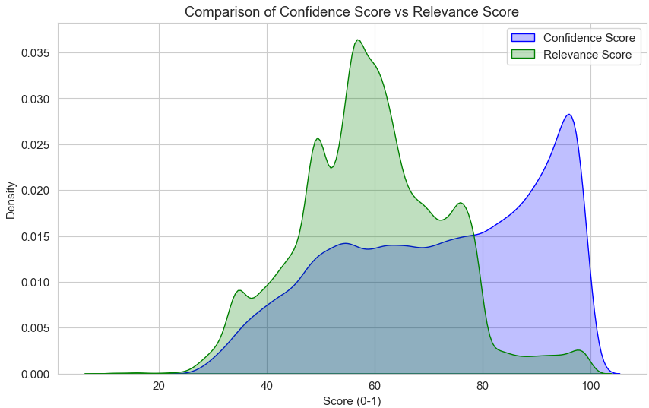
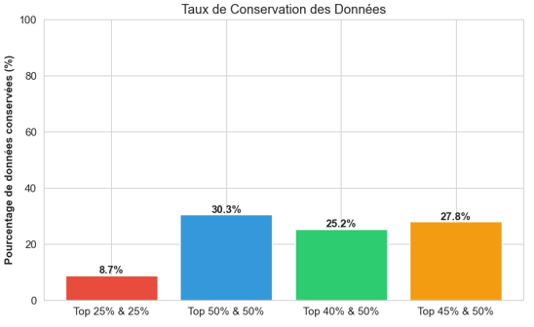
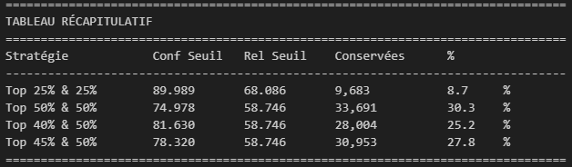
Analyse des avis
Le choix du seuil

Slide 17
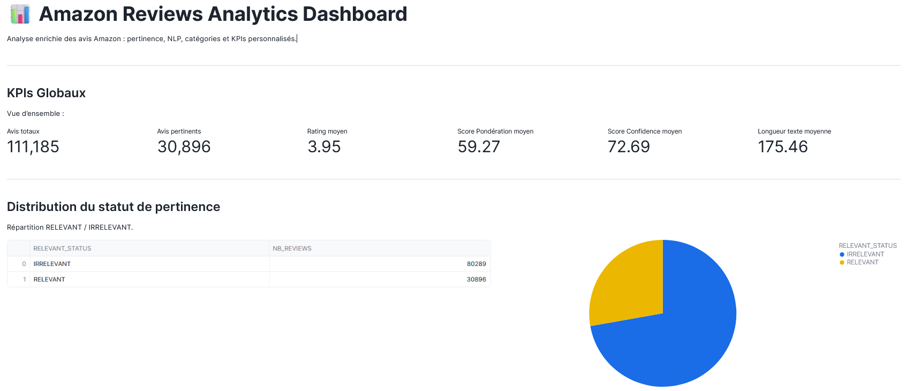
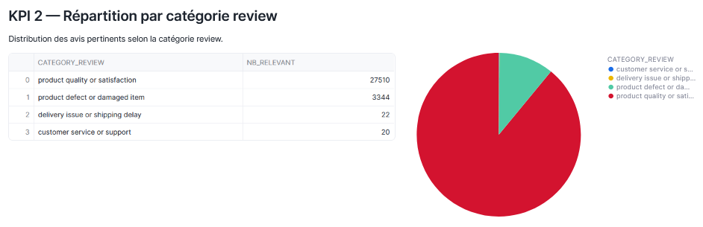
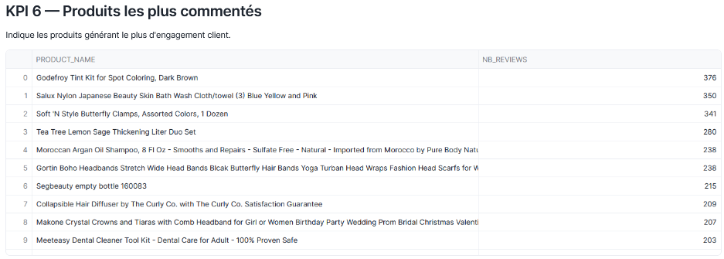
Analyse des avis
KPI

Slide 18
Tests et validation

Slide 19
Tests et validation
Tests | Description
Tests unitaires | - Test des fonctions
Tests de qualité | - Connexion aux bases de données - Description non nulle - Rating entre 1 à 5 - Test prix > 0 - Présence de doublons - Test champs requis (review_id, rating,buyer_id) - Type de données cohérents
Tests fonctionnels | Exécution du code pour voir la performance et les coûts
Tous les tests ont été validés : approuvé pour une mise en production

Slide 20
Conclusion

Slide 21
Conclusion
Solution analytique prête à la mise en production

Slide 22

Merci !

